Slide 1
NCE/UFRJ
Sistemas Embutidos
Controle remoto de dispositivos usando luz Infra-Vermelha
Autor: Maurício Oliveira
Orientador: Prof. Manuel Lois Anido, Phd.

Slide 2
A luz
A luz é uma onda eletromagnética

Slide 3
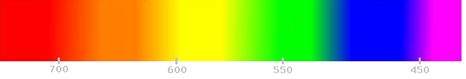
Luz Infra-vermelha
O intervalo do espectro de Luz Visível vai de 390nm à 780nm
Abaixo de 390 nm temos a luz ultravioleta
Acima de 780 temos a luz infravermelha

Slide 4
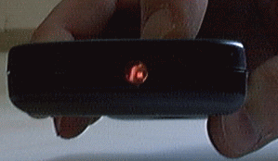
Por que luz Infra vermelha?
Apesar do olho humano não ver luz IR, uma câmera de vídeo ou digital pode “vê-lá”
É mais barato
Uso em larga escala
Componentes simples
Por que não se usou luz ultra-violeta?
Por uma questão de implementação física: Leds IR são mais fáceis de fazer que leds UV. Além dos raios UV serem prejudiciais a saúde.

Slide 5

Ruído
Fontes de luz infra-vermelha: Sol, velas, lâmpadas de neon, o corpo humano,...
Como distinguir o sinal do ruído???
Resposta: Usando alguma técnica de modulação

Slide 6
Modulação
O porquê: “A maioria dos sinais, da forma como são fornecidos pelo transdutor, não podem ser enviados diretamente através dos canais de transmissão.”
O que é? “Modulação é uma técnica em que se modifica algum sinal básico de modo que se possa codificar informação nele”
Por que codificar? “Reduzir ruído e interferência, designar o sinal, multiplexar o sinal no mesmo meio, superar limitaçöes do equipamento”
Temos que modular o sinal IR pra transmiti-lo no meio (ar)

Slide 7
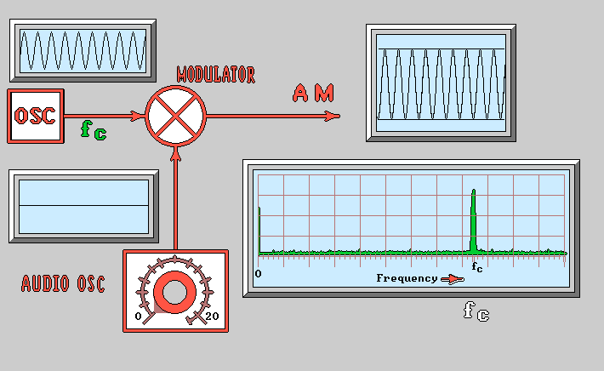
Exemplo de modulação: AM

Slide 8
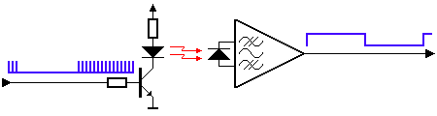
Modulação IR
Nível lógico “1”
Nada é transmitido
Luz IR pulsada
em uma freqüência
Nível lógico “0”
A freqüência varia de 36KHz à 60KHz para consumo doméstico

Slide 9
O transmissor IR
Dualidade: “Transmissor deve ter baixo consumo; porém, o sinal transmitido deve ser forte o suficiente para alcançar uma boa distância”.

Slide 10
O transmissor IR: consumo
Solução para baixo consumo:
  Chips dedicados (os mais antigos são dedicados a somente um protocolo)
  Microcontroladores de baixa potência
    Maior flexibilidade
    Solução mais adotada hoje em dia

Slide 11
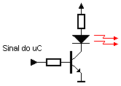
O transmissor IR: alcance
Solução para o alcance:
  Quando nenhum botão é pressionado, o uC fica em low power sleep mode.
Corrente no LED IR pode variar de 100mA à 1A; no entanto, os uC não conseguem fornecer esta faixa de corrente. O que fazer?
Usar transistores para amplificar a corrente

Slide 12
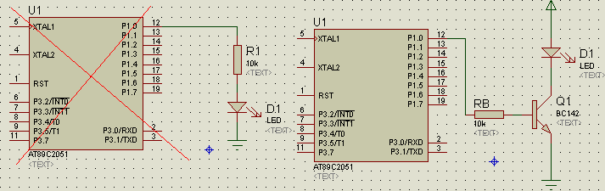
O transmissor: alcance 2

Slide 13
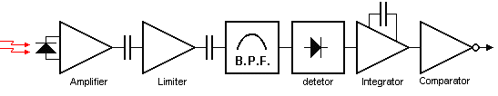
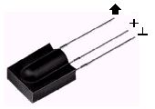
O receptor IR
Amplifier – Amplifica o sinal
Limiter – Atua como ACG (Automatic Gain Control). Corta componentes abaixo de um valor.
B.P.F – Filtro passa-banda sintonizado na freqüência de modulação.
Detetor, Integrator e Comparator – Detectar a presença da portadora. Se essa existir, coloca saída em “0”.
Exemplos de receptores: SFH50-6xx, TSOP12xx, ...

Slide 14
Protocolos IR: Nokia NRC17
Características:
8 bit command, 4 bit address and 4 bit subcode length
Bi-phase coding
Carrier frequency of 38kHz
Bit time of 1ms
Battery empty indication possible

Slide 15
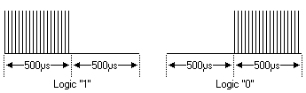
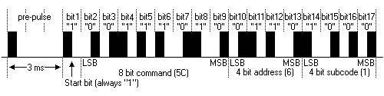
Protocolos IR: Nokia NRC17
Modulação
Protocolo

Slide 16
Protocolos IR: Sharp
Características:
8 bit command, 5 bit address length
Pulse distance modulation
Carrier frequency of 38kHz
Bit time of 1ms or 2ms

Slide 17
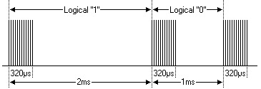
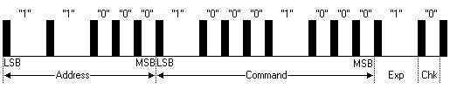
Protocolo IR: Sharp
Modulação:
Protocolo:

Slide 18
Protocolo IR: Philips RC5
Ampla variedade de controle remotos com baixo custo
Protocolo mais usado por hobbistas, técnicos,...
Características:
5 bit address and 6 bit command length
Bi-phase coding (Manchester coding)
Carrier frequency of 36kHz
Bit time of 1.8ms
Manufacturer Philips

Slide 19
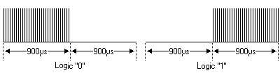
Protocolo IR: Philips RC5
Modulação:

Slide 20
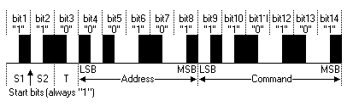
Protocolo IR: Philips RC5
Protocolo (No ex.: comando $2B p/ end. $14)
Dois Start bits (“1”)
Um toggle bit
Cinco bits de endereço do dispositivo
Seis bits identificadores de comando
Tamanho total da mensagem de 14 bits (Duração: 25,2ms)

Slide 21
Protocolo IR: Philips RC5
Alguns endereços pré-definidos
RC5 Address | Device | RC5 Address | Device
$00 | TV1 | $09 | Câmera
$01 | TV2 | $05 | VCR1
$02 | Teletext | $06 | VCR2
$08 | Sat1 | $1A | CDR
$0A | Sat2 | $1F | Phone
$03 | Vídeo | $14 | CD Player

Slide 22
Protocolo IR: Philips RC5
Alguns comandos RC5 pré-definidos
RC5 Command | TV Command | VCR Command
$00...$09 | 1,2,2,3,4,5,6,7,8,9 | Idem
$0C | Standby | Idem
$10 | Volume +
$11 | Volume -
$32 |  | Fast Rewind
$34 |  | Fast Forward

Slide 23
Bibliografia
SAN BERGMANS. IR Remote Control Theory. Disponível em: <http://www.xs4all.nl/~sbp/knowledge/ir/ir.htm>.Acesso em: 19 junho 2004.
DE VLEESCHAUWER DAVID. Davshomepage:Information about Infrared codes, I2C bus, pic16F84 kits, and other electronic stuff. Bélgica. Disponível em: <http://users.pandora.be/davshomepage/index.htm>. Acesso em 30 outubro 2003.
UST RESEARCH, INC. Infrared Remote Control. Orlando, EUA. Disponível em:<http://www.ustr.net/infrared/infrared1.shtml>. Acesso em 17 março 2004.

